Slide 1
Dieta e Movimento
come prevenzione e terapia
dei disturbi psicologici e psichiatrici
Sara Massone Biologa Nutrizionista
sara.massone@gmail.com
18 febbraio 2017 Genova
Notes:
È possibile utilizzare questo modello come file di partenza per creare un album di foto.

Slide 2
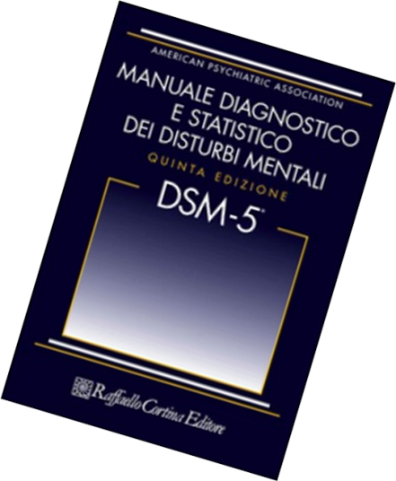
Disturbi psicologici e psichiatrici

Slide 3
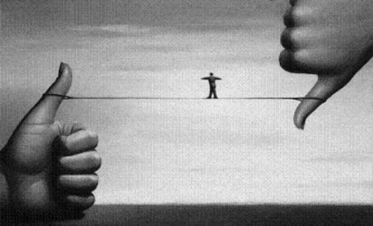
Disturbi del neurosviluppo
Disturbi dello spettro della schizofrenia e altri disturbi psicotici
Disturbo bipolare e disturbi correlati
Disturbi depressivi
Disturbi d’ansia
Disturbo ossessivo-compulsivo e disturbi correlati
Disturbi correlati a eventi traumatici e stressanti
Disturbi dissociativi
Disturbo da sintomi somatici e disturbi correlati
squilibrio
Disturbi della nutrizione e dell’alimentazione
Disturbi dell’evacuazione
Disturbi del sonno-veglia
Disfunzioni sessuali
Disforia di genere
Disturbi da comportamento dirompente, del controllo degli impulsi e della condotta
Disturbi correlati a sostanze e disturbi da addiction
Disturbi neurocognitivi
Disturbi di personalità
Disturbi parafilici
Altri disturbi mentali
Disturbi del movimento indotti da farmaci e altre reazioni avverse ai farmaci
Altre condizioni che possono essere oggetto di attenzione clinica
Ambiente esterno
Ambiente interno
Comportamenti
Empowerment
Educazione del paziente

Slide 4
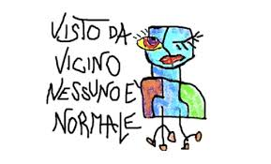
Persona
Storia
Bisogni
Abitudini

Slide 5
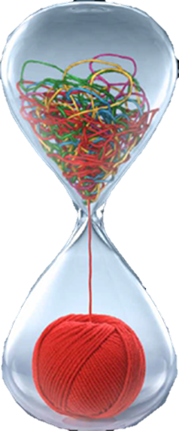
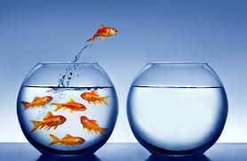
e Osservazione senza giudizio
Dare informazioni sulla situazione
Dare fiducia sulla possibilità di cambiare
Mettere ordine nel disordine
Suggerire delle nuove azioni da compiere

Slide 6
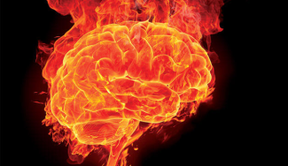
Dare informazioni
Depressione
DOC
Disordini dell’umore
Ansia
INFIAMMAZIONE
Disturbi del neurosviluppo
Neurodegenerazioni
Skaper et al. Neuroinflammation, Mast Cells, and Glia: Dangerous Liaisons Neuroscientist 2017
Robert Dantzer, Lucile Capuron Inflammation-Associated Depression: Evidence, Mechanisms and Implications Current topic in behavioral Neuroscience Volume 31 2017
Haroon E et al Inflammation, Glutamate, and Glia: A Trio of Trouble in Mood Disorders Neuropsychopharmacology 2016

Slide 7
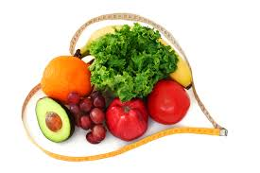
DIETA
il complesso delle norme di vita (alimentazione, attività fisica, riposo, ecc.)
atte a mantenere lo stato di salute
Dieta Mediterranea
anti-infiammatoria
Frutta e verdura cruda e cotta
Cereali integrali
Pesce
Legumi
Semi oleosi
Olio extravergine di oliva

Slide 8
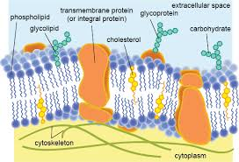
Omega 3
Omega 6
Acido alfa-linolenico (ALA)
Acidoeicosapentenoico(EPA)
Acido dodecosaesaenoico (DHA)
Acido cis linoleico (LA)
Acido gamma-linolenico (GLA)
Acido diomo-gammalinolenico
(DGLA)
Acido arachidonico (AA)
alimenti
alimenti
Olio di pesce, aringa, salmone, Olio di pesce, alcune alghe, olio di canapa, Semi di lino, soia, verdure a foglia verde, noci, olio di canapa, olio di canola
Olio di oliva e di semi
Olio di ribes nero, olio di borragine
Latte umano
Latticini, carne, latte umano, crostacei

Slide 9
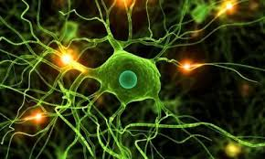
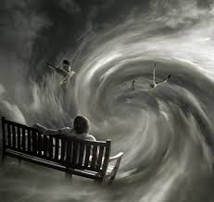
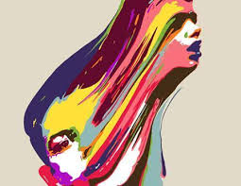
Omega 3
Epilessia cronica
Depressione unipolare e bipolare
Impulsività
Disordine borderline di personalità
Psicosi
Bazinet 2014 Nat neuroscience
Bozzatello P. et al. Supplementation with omega 3 fatty acids in Psychiatric Disorders : a Review of literature data J clin Med 2016

Slide 10
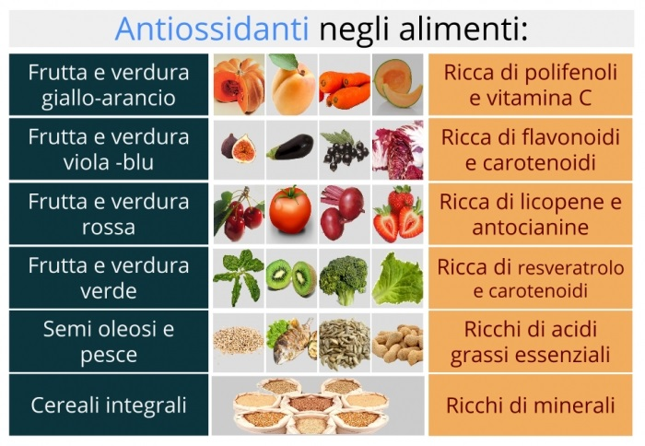
Stress ossidativo
ANTIOSSIDANTI
Vitamina E, la Vitamina C, i carotenoidi, i polifenoli e le antocianine.
Proteggono contro il declino cognitivo e disturbi quali ansia, ADHD, autismo, depressione, schizofrenia e abuso di sostanze
Indicazioni:
MANGIARE COLORATO

Slide 11
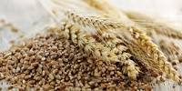
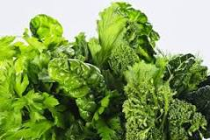
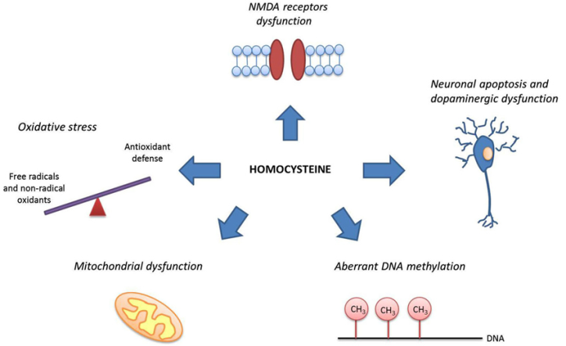
VITAMINE
Carenza di Folati, Vitamina B6, B12
Demenza,
neurotossicità
Depressione
Schizofrenia
Disturbi affettivi
Ahmed A. Moustafa et al. Homocysteine levels in schizophrenia and affective disorders—focus on cognition Front. Behav. Neurosci. 2014 |

Slide 12
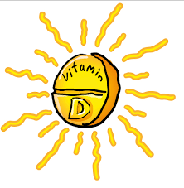
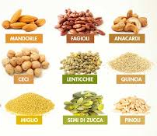
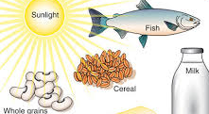
MINERALI
VITAMINE
Carenza di zinco
Alzheimer
Parkinson
Depressione maggiore
Depressione post partum
Carenza di vitamina D
Sclerosi multipla
disturbi dell’umore
autismo
Indicazioni:
CONSUMARE CIBI NATURALI POCO ELABORATI
DI STAGIONE E PREVALENTEMENTE VEGETALI
So Yung Lim et al. Nutritional factor Affecting Mental Clin Nutr Res 2016

Slide 13
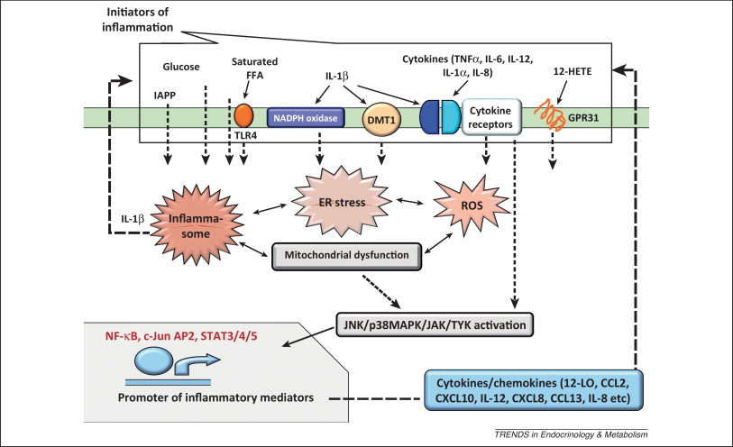
Indicazione:
Limitare il consumo di zuccheri semplici e grassi saturi
Ma anche l’eccesso di nutrienti in generale

Slide 14
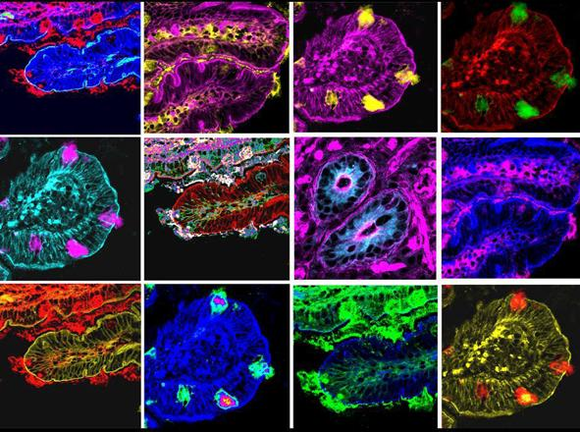
MICROBIOTA
Ridotta varietà di ceppi batterici
Utile integrazione con probiotici
I batteri intestinali li nutriamo con la nostra alimentazione!!!!!
Indicazione:

Slide 15
(Il cervello in azione Caruana, Borghi 2016)
Movimento
Non è possibile separare le attività cognitive ed emotive dall’azione anzi è nell’azione il fondamento della loro stessa possibilità di essere prodotte.

Slide 16
Quale attività fisica?
Cosa ci piace fare?
Cosa ci serve fare?
ADHD
Gioco nella natura
ANORESSIA
Risorse: meno controllo
Più flessibilità
Danza libera
Ballo
ANSIA
DEPRESSIONE
Con OBESITA’
Yoga
Tai chi
Risorse: più controllo
Maggior attivazione che porti risultati
Camminare
Pilates

Slide 17
Regolazione delle emozioni
Difetti nella regolazione delle emozioni
sono legati a disturbi psichiatrici
Una strategia per la regolazione delle emozioni è il cambiamento di posture e movimenti specifici
Il controllo volontario del proprio corpo attraverso movimenti specifici seguito dalla percezione di quanto sta accadendo permette di regolare le proprie emozioni
Indicazione
Movimento consapevole e attenzione alle sensazioni percepite
Shafir Tal. Using Movement to regulate Emotion: Neurophysiological Findings and their application in Psycotherapy. Front Psychol 2016

Slide 18
Ritmi: Riposo/Attività
Dormire poco
altera il ritmo del cortisolo
Si osservano picchi tardo pomeriggio/serali
aumento di resistenza insulinica al mattino
Depressione maggiore
Picchi ore 12, 16, 20 quando dovrebbe ridursi
Desiderio di abbuffarsi di carboidrati e dolci
Spesso si verifica un picco anche alle 4 che provoca risvegli completi
Indicazioni
Stare al sole durante la giornata
Fare movimento all’aria aperta
Evitare l’utilizzo di telefonini e computer nelle ore serali o quantomeno abbassare la luminosità dello schermo

Slide 19
osservare la forma del corpo
Mancanze
Capuron L. et al. Role of Adiposity-Driven Inflammation in Depressive Morbidity. Neuropsycopharmacology 2017
Tensioni /dislocamenti

Slide 20
PRESCRIVERE??????
O
SUGGERIRE
di sperimentare ?????

Slide 21
La psiche consente l’interazione e l’adattamento all’ambiente
INTEROCEZIONE
Prodotto di una matrice neurale che determina la percezione dello stato del corpo come unità che comprende esperienze passate e sensazioni presenti integrate
Ceunen et al. On the origin of interoception. Front.psycol 2016

Slide 22
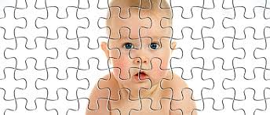
INTEGRAZIONE DEL SE’

Slide 23
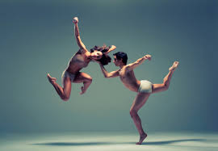
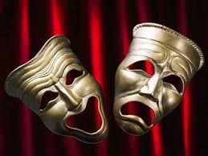
Espressione
Trovare nuovi strumenti
Arte
Danza
Musica
Teatro
Scrittura
Canto

Slide 24
Equilibrio
NATURA
Berto R¹. The role of nature in coping with psycho-physiological stress: a literature review on restorativeness. Behav Sci (Basel). 2014 Oct 21;4(4):394-409.

Slide 25
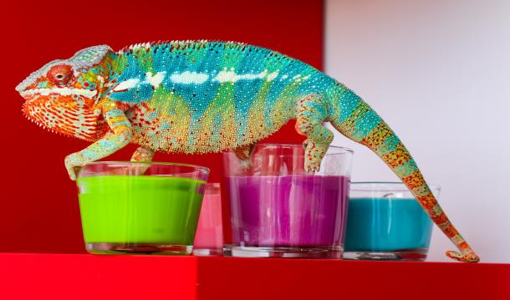
Personalizzazione
Cibo
Qualcosa di nuovo
o in un modo nuovo
Forma
SUGGERIRE di PROVARE
Posture / Movimento
Le nuove esperienze sentite nel corpo ed elaborate in modo nuovo permettono di sperimentare nuove possibilità e percepire nuovi strumenti e risorse utili per adattarsi in modo più funzionale all’ambiente

Slide 26
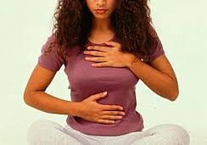
ALIMENTAZIONE
POSIZIONE
RESPIRO
ATTIVITA’ FISICA
ESPRESSIONE
RISORSE

Slide 27
Portare l’attenzione sulla consapevolezza delle risorse
Quelle che ci sono
+
Quelle che si possono costruire

Slide 28
Prevenzione
Educare all’ascolto dei segnali del proprio corpo
Incentivare l’esplorazione delle proprie possibilità
Stimolare la costruzione di nuove abilità necessarie
all’adattamento all’ambiente
Dare fiducia e non anticipare i tempi
Incentivare l’espressione

Slide 29
Terapia
Educare all’ascolto dei segnali del proprio corpo
Incentivare l’esplorazione delle proprie possibilità
Stimolare la costruzione di nuove abilità necessarie
all’adattamento all’ambiente
Dare fiducia e non anticipare i tempi
Incentivare l’espressione

Slide 30
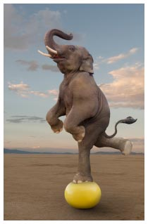
«…i dati sollecitano il terapeuta ad andare oltre le categorie guardando il paziente INTERO trovando le vie più consone e a lui gradite per sollecitare un Riequilibrio.»

